Slide 1
英語から日本語への通訳
JAPN 304
リゼット・マルチネス
アディ・ギンゴールド

Slide 2
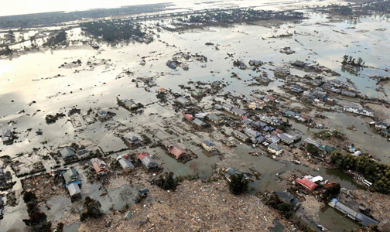
20.
The floodwaters, thick with floating debris, poured inland. An aerial view of the flooding in Sendai.
流れてきたゴミでいっぱいの水が内陸にあふれた。水没した仙台の空中からの光景。

Slide 3
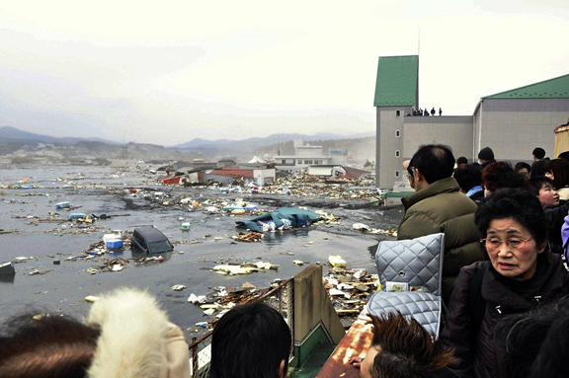
3.
Prime Minister Kan said the disaster caused major damage across wide areas. People evacuated to a rooftop at the port in Kesennuma in Miyagi prefecture.
かん首相は広域にわたって災害は被害を引き起こしたと言った。宮城県気仙沼市の港の屋上に被災者は避難した。

Slide 4
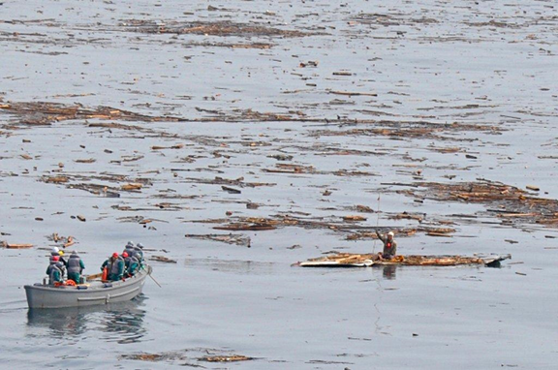
43.
There was one bright moment on Sunday morning as Japanese naval forces rescued a 60-year-old man who had been riding the roof of his house for two days. The man, Hiromitsu Shinkawa, was found nine miles south of his hometown and nine miles out to sea.
日本の自衛隊が2日間家の屋根に乗っていた60歳の男性を救い出したという1つの明るい出来事が日曜日の朝に起きた。男性の信川博允さんは、故郷の南と海岸から9マイルを
離れたところ。

Slide 5
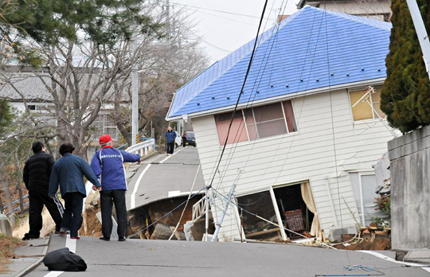
4.
A collapsed home in Sukagawa city, in the northern part of the country.
日本の北東、須賀川市で倒壊した家屋。

Slide 6
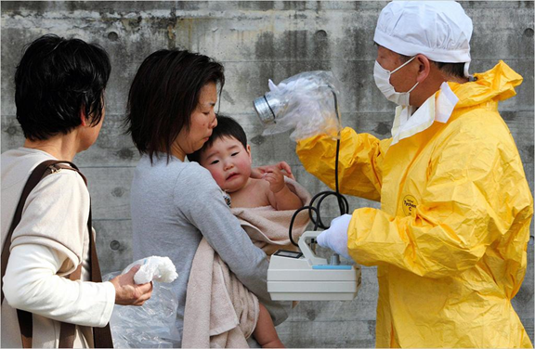
61.
A mother and son were checked for radiation exposure in Fukushima Prefecture, Japan.
(日本の)福島県で、母親とその息子が放射線被曝のためにチェックされた。

Slide 7
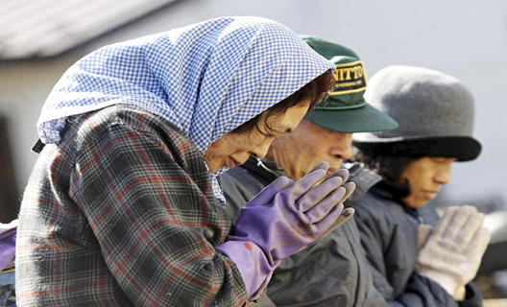
77.
Survivors prayed for victims at the devastated city of Miyako, in northeastern Japan, on Friday, just one week after the massive earthquake and resulting tsunami.
日本の北東、金曜日、地震とそれによって引き起こされた津波から１週間後、破壊された宮古市で犠牲者に追悼を捧げる生存者。

Slide 8
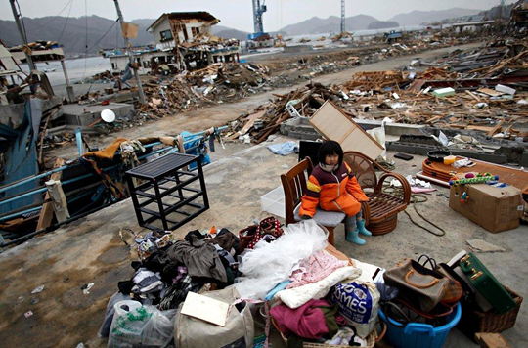
81.
Hiori Okazawa, 4, sat by her favorite dress, which was retrieved from the ruins of her home in Ofunato.
岡沢姫織ちゃん（4歳）は、大舟戸市にある家の残骸から取り出されたお気に入りのドレスの隣に座った。

Slide 9
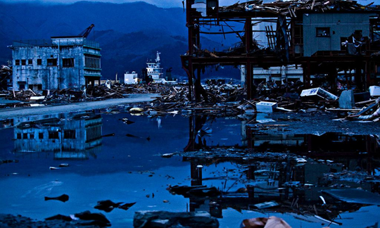
82.
Devastation in Ofunato, Iwate Prefecture. The final toll in Japan is expected to reach nearly 20,000. More than 13,000 people are listed as missing.
岩手県、破壊された大船渡市。災害死亡者数が2万人を超えると見積もられている。 行方不明とされている人は1万３千人にのぼる。

Slide 10
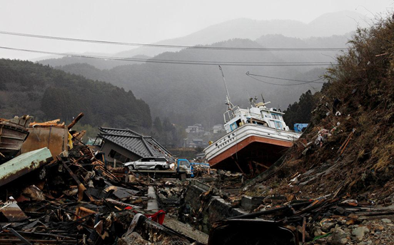
103.
A fishing boat beached along with devastated buildings in Ofunato, Iwate Prefecture.
岩手県大舟戸市で破壊された建物と引き揚げられた漁船。

Slide 11
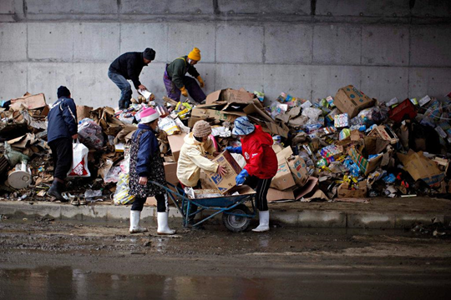
104.
Local residents scavenged for usable items at a dump under a bridge in Kesennuma, Miyagi Prefecture.
宮城県、気仙沼市の住民は橋の下でゴミの中から使えそうな物をあさる

